Slide 1


单原子催化
20201118
第八组：谢知恒、白羚、孙威、张振宇、赵彤阳、杜鹏虎、郭雪琪。

Slide 2

2
目录
01
02
03
04
概述
制备和表征
应用领域
总结与展望

Slide 3
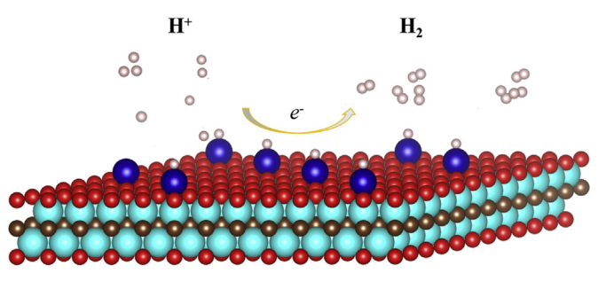
第一章
概述

Slide 4
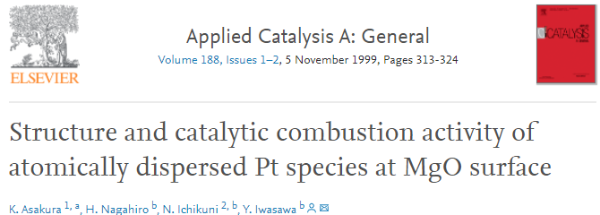
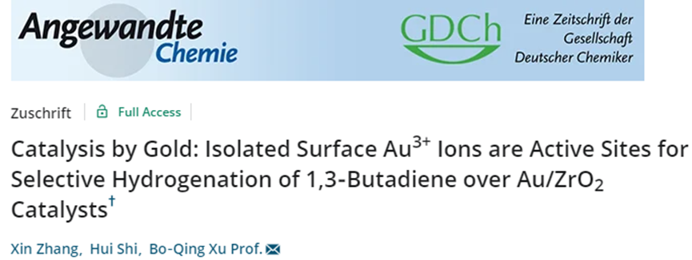
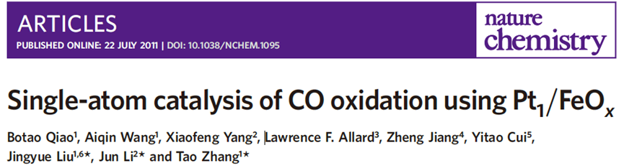
背景
原子级分散的Pt/MgO催化剂
单分散的Au/ZrO₂催化剂
单原子Pt₁/FeO_{x}催化剂
Applied Catalysis A: General 188 (1999) 313–324
Angew. Chem. 2005, 117, 7294 –7297
Nature Chemistry, 3, 634–641(2011)

Slide 5
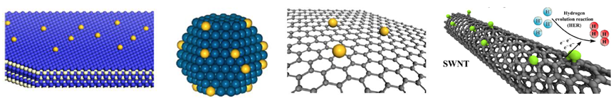
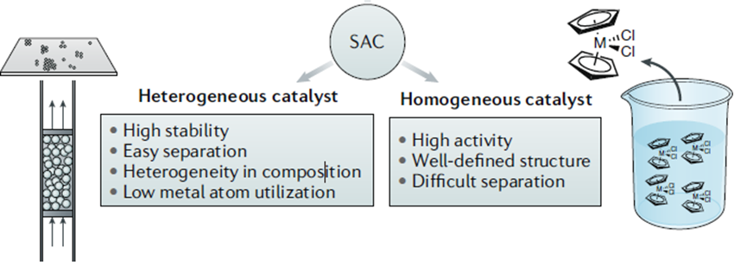
单原子催化剂（SAC）
单原子催化剂是一种负载型的金属催化剂，金属以单原子的形式负载在载体上。是一种多相催化剂。
SACs兼具多相和均相催化剂的优点，在弥补多相和均相催化之间的差距方面显示出巨大的潜力。
单原子催化剂锚定在金属氧化物、金属表面、
石墨烯、碳纳米管上
Adv. Energy Mater. 2018, 8, 1701343
Joule 2, 1242–1264, July 18, 2018
Nature Reviews Chemistry, 2, 65–81(2018)

Slide 6
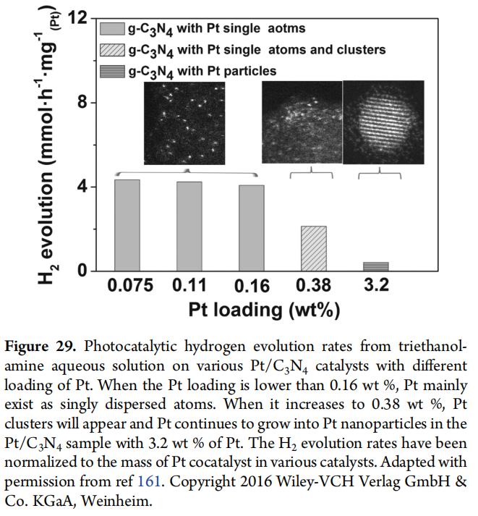
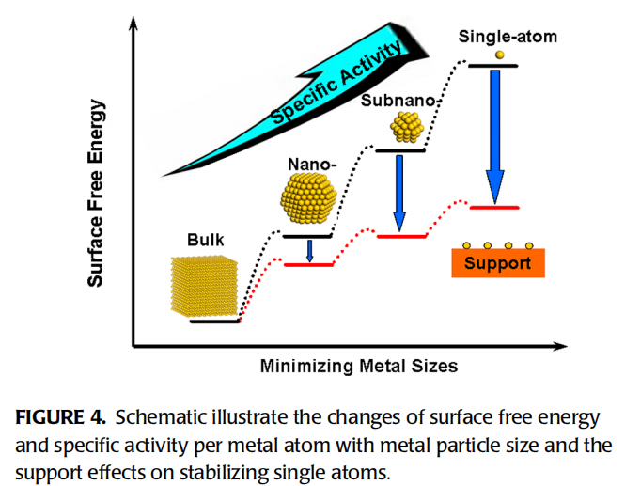
单原子催化的优点：
高原子效率
高活性
（Chem. Rev. 2018, 118, 4981−5079）
(Accounts of Chemical Research 2013, 46(8), 1740-1748 )
与团簇态、颗粒态相比，
原子的利用率大大提升。
尺寸的不断减小最终使得
单原子的相对活性最高。

Slide 7
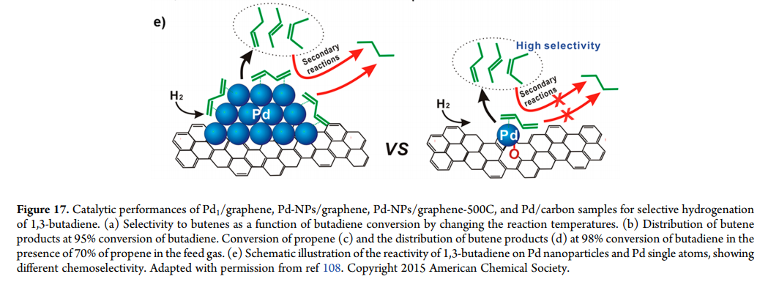
单原子催化的优点：
高选择性
催化反应的选择性：
1. 反应底物的选择性，即对于一类催化底物发生反应而对其他底物不反应。
2. 反应产物的选择性，减少副反应的发生
避免由多原子引发的
二次反应的发生。
（Chem. Rev. 2018, 118, 4981−5079）
Angew. Chem. 2016, 128, 2098 –2102

Slide 8
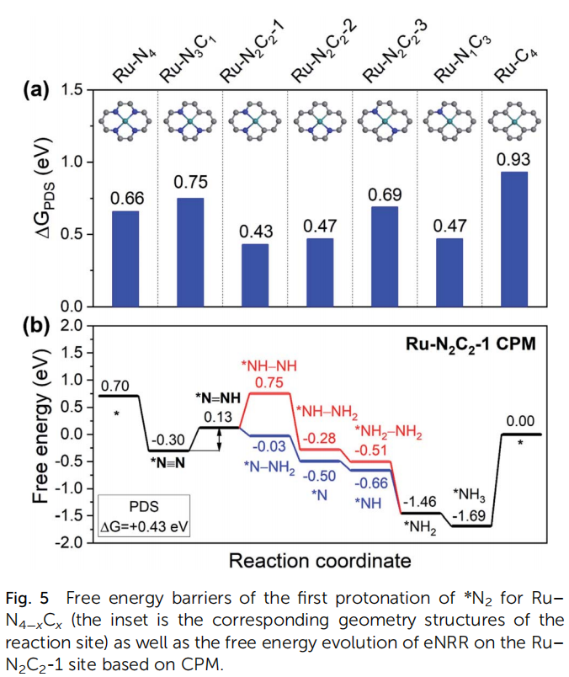
单原子催化的不足：
活性位点的设计有一定的难度
相同的反应物、相同的单原子在
不同的位点发生催化反应时，反
应路径不一样，所需要克服的能
垒也不一样。
（J. Mater. Chem. A, 2020, 8, 20402）

Slide 9
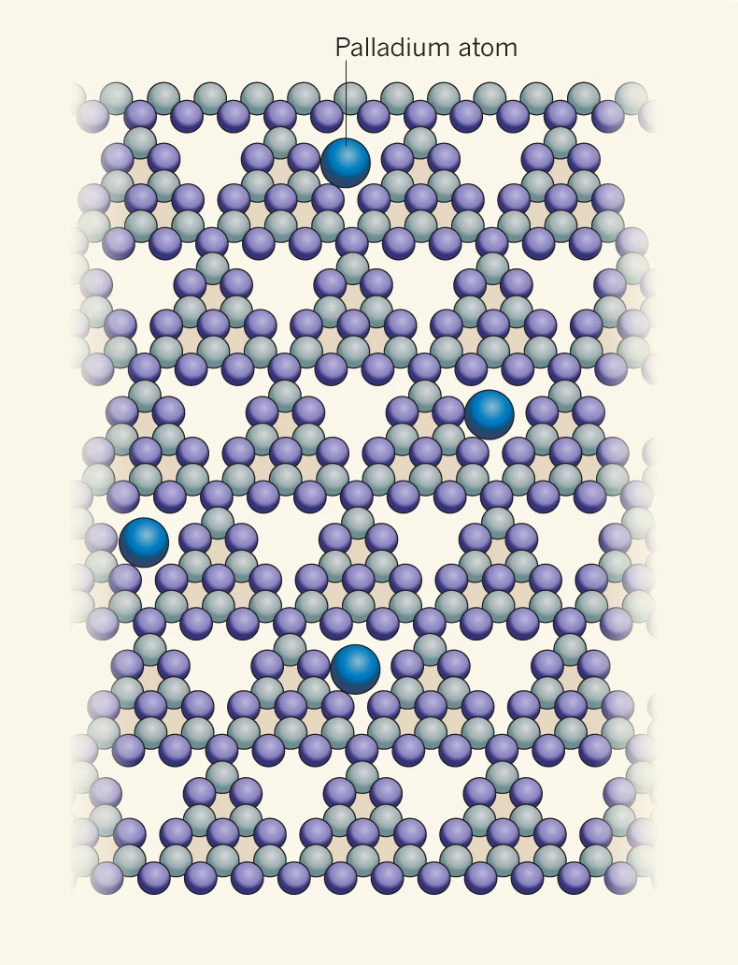
单原子催化的不足：
稳定性（容易聚集）
比表面积大 → 表面自由能大 → 迁移 → 团聚
催化剂失活
催化剂载量一般低于0.5%
限制了其性能的进一步提高。
J. M. Thomas. Nature. 2015, 525, 325.

Slide 10
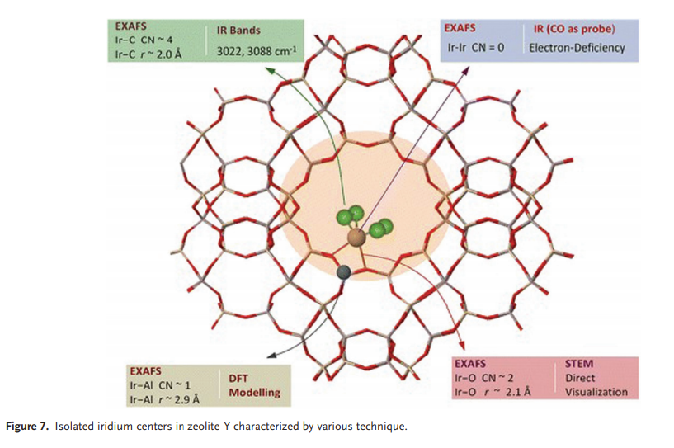
第二章
制备和表征

Slide 11
制备方法
基本流程：
金属原子与其他原子形成配合物
配合物配体与载体材料基团结合
去除多余配体基团
难点：
在合成及后续处理过程中都要防止单原子的团聚集合
ACCOUNTS OF CHEMICAL RESEARCH，1740–1748，2013，Vol. 46, No. 8
Notes:
图：表面自由能随着尺寸减小而逐渐增大，使得金属单原子不稳定易团聚，而载体材料与单原子的相互作用可以让其“锚定”下来，降低体系能量，提高稳定性

Slide 12
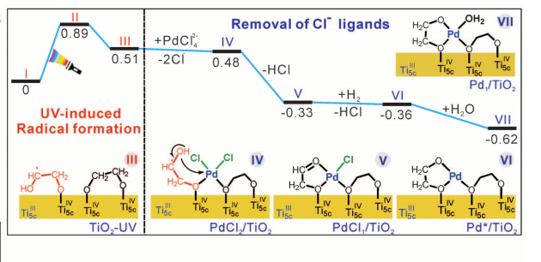
制备方法——湿浸渍法
思路一：减少金属原子的运载量
通过离子交换/浸渍，沉积-沉淀，或共沉淀让金属前体结合到载体材料上->干燥或煅烧->还原或激活
要点：
通过金属配位避免烧结（强配位）
配体筛选预处理（避免中毒）
配体与载体表面基团配位-锚定金属
降低负载率提高成功率
优点：无需特殊设备，方便易实现，利于工业化生产
不足：不适用于高金属运载量的催化剂
Science 2016, 352, 797
Notes:
图解：制备Pd/TiO2催化剂，可用于碳碳双键C=C和羰基C=O的氢化。制备方法：先TiCl4与乙二醇酯反应生成TiO2纳米片，TiO2纳米片的水分散体系中加入H2PdCl4，在低强度氙灯紫外光照射下TiO2表面生成自由基，然后与PdCl4配合物发生一系列反应，Pd结合在TiO2上同时脱去Cl-，10min左右辐照后，收集Pd/TiO2催化剂并彻底水洗

Slide 13
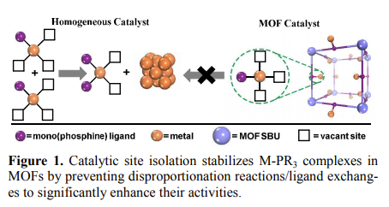
制备方法——模块化合成法
思路二：增强金属-载体材料之间的相互作用
载体材料(一般为金属-有机骨架，metal-organic frameworks, MOF)经过特殊的结构设计，金属单原子可以结合的锚定位点规则排布以提高利用率和稳定性
优点：负载率与结合位点数目成正比，可以实现高密度负载
缺点：MOF中的有机配体在高温下易分解，只能用于较低温反应的催化
J. Am. Chem. Soc. 2016, 138, 9783.
Notes:
图解：金属原子是Rh或Ir，紫色是磷化氢配体，这种催化剂催化一些有机物的硅氢化，氢化，和硼化很有效。可以看到单独的金属配合物之间易交换反应形成金属原子团集聚，但如果锚定到特殊设计的骨架结构上，就可以增加稳定性

Slide 14
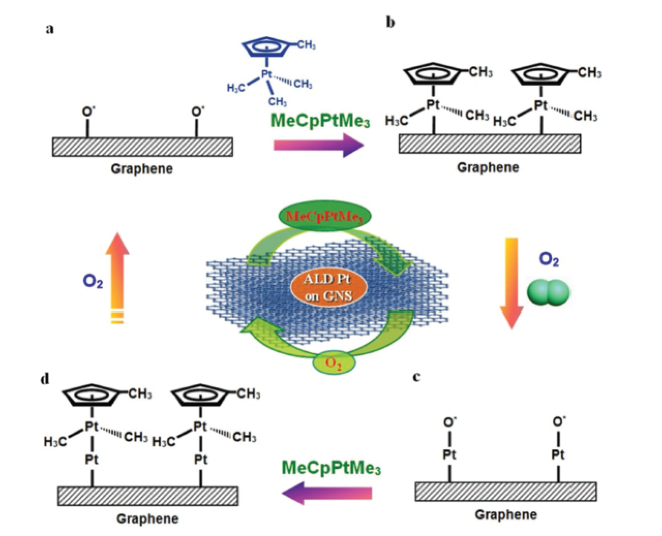
制备方法——原子层沉积法（ALD）
思路三：利用载体本身的结构位点
通过气相的金属化合物前体在固体表面（一般是多孔结构如石墨烯）的沉积，一般是自限制的循环过程反应，通过调整循环中各反应物用量，可以调控单原子的生成
能够通过对循环过程的调控比较精确地控制催化剂的大小、形态以及负载密度，较大地加强催化剂的催化表现，对研究催化剂的结构-表现依赖有促进作用
Sci. Rep. 2013, 3, 1775.
Notes:
图解：Pt/C催化剂，Pt的配合物沉积结合到石墨烯表面的活性氧上，再经过氧气氧化后得到单原子Pt层，过量结合的Pt会被氧气氧化消去，调控循环的参数平衡即可得到最多的c产物

Slide 15
表征技术
单原子催化剂具有和传统催化剂相比更为独特的性质
在合成、反应过程中对单原子催化剂的表征有助于认识其特殊性质和研究其催化机理

Slide 16
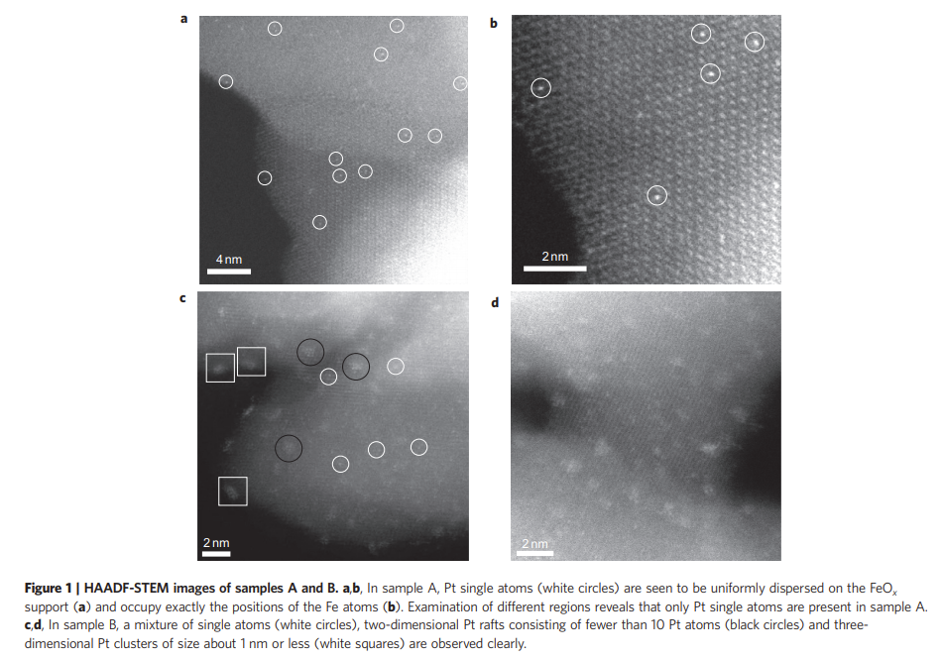
表征技术——HAADF-STEM
传统扫描透射电镜（STEM）：能够探测NPs，无法精确到单原子
用电子束照射样品，用环形暗场探测器收集散射的电子（HAADF），得到图像的对比度与原子序数有关，可以得到直观的、高空间分辨率的图像
成像的对比度对样品的原子序数高度敏感，因此广泛应用在催化领域中对样品的表征，能够直接分辨传统的金属cluster催化体系中cluster的尺寸。
NATURE CHEMISTRY, VOL 3, AUGUST 2011, 634-641.
Notes:
High angle annular dark field，高角环形暗场
Pt/FeOx催化剂，上两图展示单原子Pt，圆圈圈出来的；下两图是单原子和原子cluster的混合，小白圈是单原子，黑圈是小于10个Pt原子，白方框是更多的Pt原子cluster

Slide 17
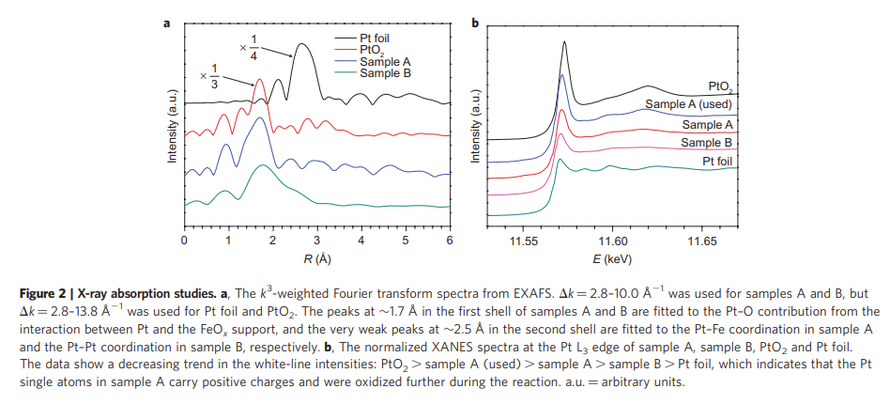
表征技术——XAFS（X射线吸收精细结构）
通过调整X射线能量与所研究元素的内电子层一致来探测样品，射线的吸收谱可以反映出选定元素原子的局部结构信息，如氧化态、配位结构、成键情况、邻近原子间距等，对研究单原子催化剂中单原子的结构有很大帮助。
NATURE CHEMISTRY, VOL 3, AUGUST 2011, 634-641.
Notes:
X射线吸收精细结构谱，X-ray absorption fine structure
Pt/FeOx催化剂，sampleA是单原子Pt，sampleB是多原子Pt混杂，还有PtO2和纯Pt箔的曲线作为对比。
左图是EXAFS的傅里叶变换，1.7A左右的峰表明Pt-O键，2.5A左右的弱峰表明Pt-Fe键（对sampleA）和Pt-Pt键（对sampleB）
右图是近吸收边XAFS，可以看出峰强度从上到下逐渐减弱，说明sampleA中的Pt比sampleB中的氧化态更深，带更多正电，且随着催化反应的进行这个趋势进一步深化

Slide 18
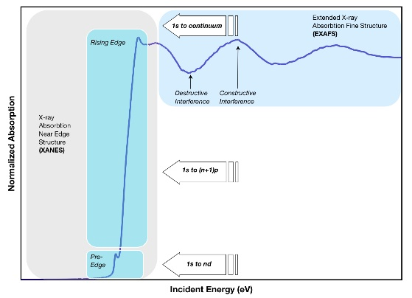
表征技术——XAFS
用于催化化学中原子团簇/单原子表征的XAFS谱可以按X射线的能量大小分为两类：X光吸收近边缘结构(X-ray Absorption Near Edge Structures, XANES)与延伸X光吸收精细结构(Extended X-ray Absorption Fine Structures, EXAFS)
XANES：能量较低的一种，范围大致是吸收edge附近±50~100eV，能够反映吸收中心原子的配位结构、氧化态等信息
EXAFS：能量较高的一种，通常是吸收edge上方10²eV以上的区间。主要来自吸收中心周围单个原子对电子波的散射作用，反映吸收中心原子的成键状况，能够直观地获取单原子的分布情况
X-ray absorption fine structure, Wikipeida
Notes:
XANES：
能量较低的一种，范围大致是吸收edge附近±50~100eV。此时X射线入射产生的光电子能量相对较低，波长大于吸收中心原子到其最近邻原子的距离，因此可以认为该光电子的电子波存在与多个原子发生散射的过程。复数的散射中心所产生的散射电子波彼此还存在叠加相干，这导致随着入射X射线能量的变化，谱线将存在干涉相长或相消对应的极大、极小点，表现为吸收强度的振荡。
图上浅灰色区域代表XANES区域，但其实目前并没有对XANES和EXAFS能量的统一划分标准，有某些convention将图上标记为EXAFS的区域里能量较低的一小部分也纳入XANES的范围，所以说有些XANES的谱线除了前面的Rising Edge外，后面还带有一小段振荡的曲线。至于Rising Edge则是与X射线标识谱中的连续谱部分类似，代表的是入射的X射线能量达到了能够将原子的内层电子直接电离成自由电子的程度，因此吸收强度有一个快速的上升。
当原子形成一些共价键结构（对于金属原子，大致等价于被氧化）时，吸收峰的强度和位置随着氧化程度的加深会存在单调的变化（具体变化方向可能case-by-case），因此可以利用金属单质和金属氧化物的XANES谱作为reference，研究样品体系中金属原子的氧化态。
EXAFS：
能量较高的一种，通常是吸收edge上方10²eV以上的区间。由于能量足够高，电子波长已经在最近邻原子间距以下，可以认为电子的波动性不再显著，谱线的调制效应主要来自吸收中心周围单个原子对电子波的散射作用。因此，这种谱线的物理本质，其实类似于吸收中心原子和它的某个最近邻原子对于单个电子的二级散射过程，它直接对应于吸收中心原子的成键状况，从而能够直观地显示出原子所处的化学环境，进而推测单原子在整个催化体系中的分布。
目前基于X射线吸收原理对XAS谱的interpretation方法，经检验发现是可以很好地同时运用在XANES和EXAFS两种体系中的，因此常常将两者直接统称为XAFS。
这个图是直接从wiki上拿过来的，wiki上没有引它的出处

Slide 19
表征技术——NMR和IR
NMR和IR也经常被用来研究单原子和载体材料的结构信息，如单原子与周围其他原子的成键情况、配位结构等等
Adv. Energy Mater. 2018, 8, 1701343
Notes:
NMR核磁共振波谱，nuclear magnetic resonance
IR 红外光谱
图为各种方式探测单原子Ir锚定在Y型沸石（一种铝硅酸盐）上的结构，
红外光谱法利用分子探针与固体表面的相互作用，提取探针模式的振动强度和频率的变化，从而验证活性中心的结构和构型

Slide 20
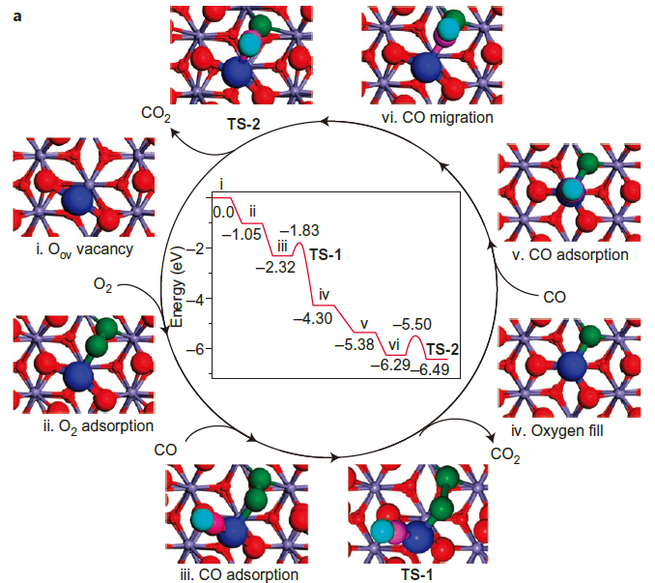
第三章
应用领域

Slide 21
CO催化氧化反应
CO氧化反应：
CO + 1/2O₂ → CO₂
在净化空气和燃料电池应用中至关重要，在基础研究和环境保护中扮演重要角色
PROX：在H₂气氛中CO优先进行氧化
传统催化剂Au/Fe₂O₃

Slide 22
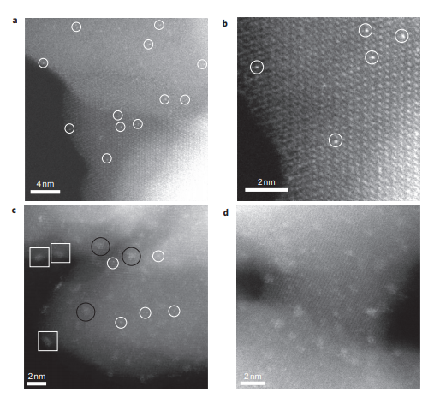
Pt催化剂：
Sample A ：0.5wt% Pt/FeO_{x}
Sample B ：2.5wt% Pt/FeO_{x}
制备方法：共沉淀法（湿浸渍法）
d
Sample A (a,b)和Sample B (c,d)的HAADF照片
Notes:
通过对比CO氧化反应前后的，单原子催化剂Pt/FeO_{x}的高角度环形暗场（HAADF）照片可以发现，CO氧化反应前的载体FeOx表面上的Pt原子，较为均匀的分散在FeOx表面，且孤立的Pt原子精准地占据的Fe原子的位置，表明Sample A确实为单原子催化剂；而使用过的Sample A中的Pt原子依然为孤立的，这也是一个直接证据证明单原子催化剂Pt/FeO_{x}不会在CO氧化反应中发生聚集，性质稳定

Slide 23
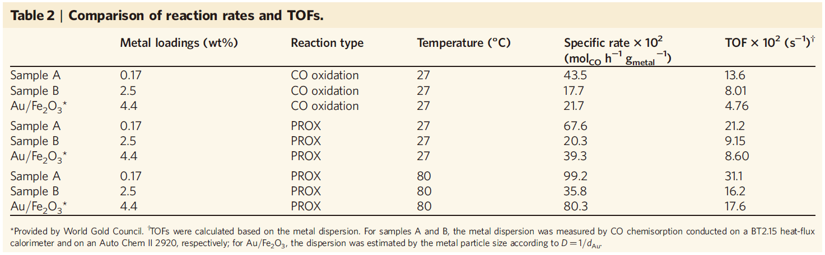
CO氧化（Pt/FeO_{x}）
Sample A：Pt/FeO_{x}（单原子催化剂）
Sample B：Pt/FeO_{x}（ Pt形成团簇，非单原子催化剂）
Au/Fe₂O₃：常用于CO氧化反应（对比用）
单原子催化剂的加入，使得CO氧化反应的反应速率及转换频率（TOF）都增加
B. Qiao et al., Single-atom catalysis of CO oxidation using Pt1/FeOx. Nat Chem 3, 634-641 (2011).
Notes:
CO氧化反应在净化空气和燃料电池应用中至关重要，在基础研究和环境保护中扮演重要角色，将单原子催化剂应用于CO氧化反应可以最大限度的提高原子利用率，降低反应成本，且单原子还能提高特定产物（CO2）的选择性。
这张表是三种不同的催化剂：以FeOx为载体，Pt为单原子制备而成的单原子催化剂sample A；以FeOx为载体，Pt形成团簇制备而成的催化剂sample B；以及目前常用于CO氧化反应的催化剂Au/Fe2O3，加入CO氧化和PROX反应（在H2中的CO优先氧化反应）后，各反应的反应速率以及转换频率（TOFs）对比。可以发现，在同种反应条件下，加入sample A的无论是CO氧化还是PROX反应，其反应速率及转换频率都要远高于另外两种催化剂参与的反应。

Slide 24
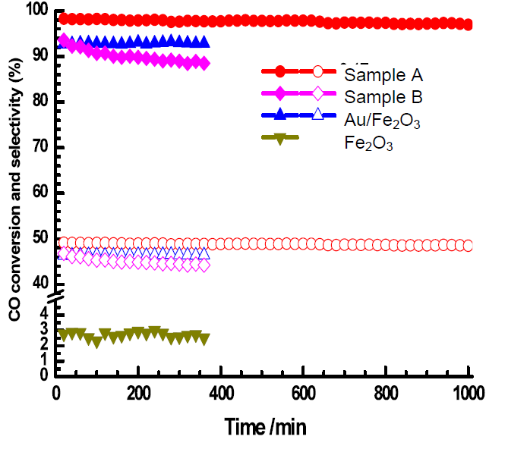
CO氧化（Pt/FeO_{x}）
单原子Pt并没有在反应的过程中发生聚集。
单原子Pt催化剂的CO转化率与选择性总是高于其他反应。
在80℃下，PROX反应中CO的转化率（实心符号）与选择性（空心符号）随时间的变化关系
单原子催化剂Pt/FeO_{x}性质稳定，单原子Pt不会在反应过程中发生聚集
B. Qiao et al., Single-atom catalysis of CO oxidation using Pt1/FeOx. Nat Chem 3, 634-641 (2011).
Notes:
通过在80℃的PROX反应中，CO转化率与选择性随时间变化关系可以看出，以FeOx为载体的单原子Pt催化剂具有很优异的稳定性，即便在反应已经进行了1000min，其CO转化率与选择性依然保持一个常数且没有发生衰减，这就意味着单原子Pt并没有在反应的过程中发生聚集，另外还能看出加入单原子Pt催化剂的反应，其CO转化率与选择性总是高于其他反应下的，表示单原子催化剂的加入使得更多的CO参与了CO氧化反应。

Slide 25
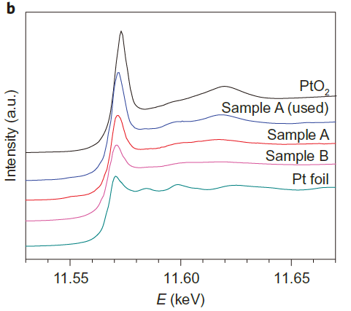
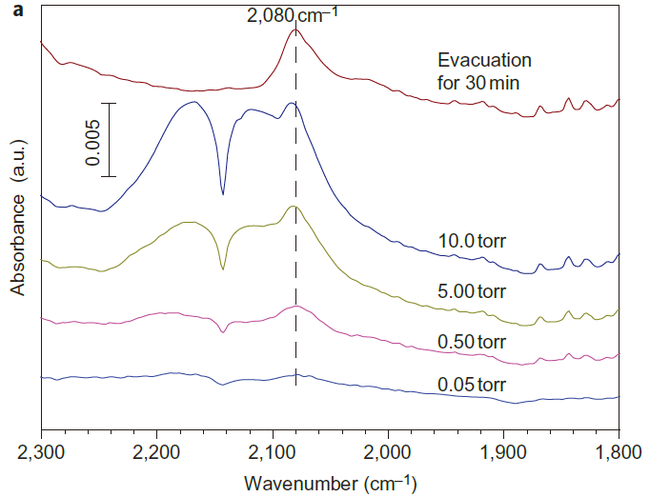
CO氧化（Pt/FeO_{x}）
a
b
CO氧化反应前（Sample A）后（Sample A used）的XANES谱
Sample A的CO吸附的原位FTIR光谱
曲线强度：PtO₂ ＞sample A (used)＞sample A ＞Pt foil
Pt带正电，并且Pt在反应中会被氧化
孤立的Pt原子使得CO分子之间无相互作用
B. Qiao et al., Single-atom catalysis of CO oxidation using Pt1/FeOx. Nat Chem 3, 634-641 (2011).
Notes:
左图是CO氧化反应前后Sample A的X射线吸收近边缘结构（XANES）谱，曲线的强度反映的是Sample A中的Pt原子在CO氧化反应前后的氧化状态，可以发现PtO2 ＞sample A (used)＞sample A ＞Pt foil，可以说明两件事，一是sample A中的Pt原子带正电，二是随着反应的进行，单原子Pt会被氧化。
右图是关于样品A对CO吸附，在2,080 cm-1处仅出现一条弱带，这可归因于Pt^{σ+}吸附CO。且样品CO吸附曲线的峰位随CO压力的增加几乎保持不变，这表明由于Pt原子的分离，吸附在Pt上的CO分子之间缺乏相互作用。
上述两张图说明了带正电的单个Pt原子与FeOx载体之间的强静电和共价相互作用有助于稳定FeOx载体上的单个Pt原子。

Slide 26
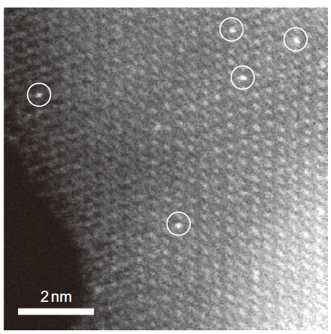
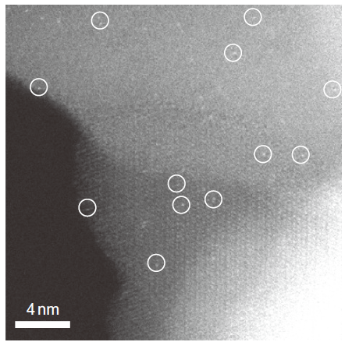
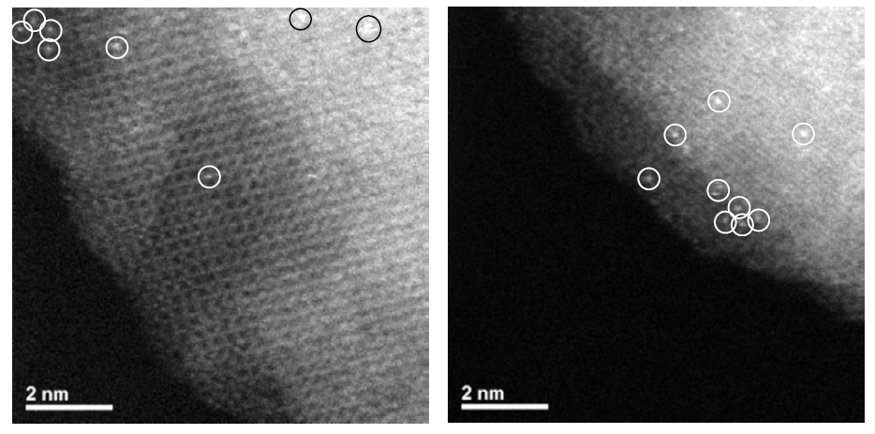
使用过的Sample A（下）中的Pt原子依然为孤立的，这也是一个直接证据证明单原子催化剂Pt/FeO_{x}不会在CO氧化反应中发生聚集，性质稳定。
a
b
c
d
CO氧化反应前（a,b）后（c,d）Sample A的HAADF照片
Notes:
通过对比CO氧化反应前后的，单原子催化剂Pt/FeO_{x}的高角度环形暗场（HAADF）照片可以发现，CO氧化反应前的载体FeOx表面上的Pt原子，较为均匀的分散在FeOx表面，且孤立的Pt原子精准地占据的Fe原子的位置，表明Sample A确实为单原子催化剂；而使用过的Sample A中的Pt原子依然为孤立的，这也是一个直接证据证明单原子催化剂Pt/FeO_{x}不会在CO氧化反应中发生聚集，性质稳定

Slide 27
总结
成功合成并表征了单原子的Pt/FeO_{x}催化剂
得到了单原子催化剂的高活性与高选择性
反应过程中单原子催化剂稳定性好，不聚集成团簇

Slide 28
水煤气催化反应
水煤气转换反应（Water Gas Shift, WGS）：CO + H₂O → CO₂ + H₂，重要的制氢反应。
基于铜组分的传统催化剂已经得到了广泛的应用，但是对冷凝水和空气很敏感，使用条件比较苛刻。
与可还原氧化物载体结合的Pt或Au基催化，杰出的催化性能，但是贵金属的稀缺限制了它们的工业应用，而且贵金属在传统负载型催化剂上的使用效率低下
J. Lin, A. Wang, B. Qiao, X. Liu, X. Yang, X. Wang, J. Liang, J. Li, J. Liu, T. Zhang, J. Am. Chem. Soc. 2013, 135, 15314

Slide 29
水煤气催化反应
单原子催化剂：FeO_{x}催化剂负载的Ir单原子(Ir₁/FeO_{x})
合成：共沉淀法，Ir负载量为0.01%的SAC记为Ir₁/FeO_{x}，其余样品为Ir/FeO_{x}-n，其中n表示Ir负载量
J. Lin, A. Wang, B. Qiao, X. Liu, X. Yang, X. Wang, J. Liang, J. Li, J. Liu, T. Zhang, J. Am. Chem. Soc. 2013, 135, 15314

Slide 30
水煤气催化反应
Ir单原子可以被清晰地识别出来(用白色圆圈标记)。单个Ir原子恰好占据Fe原子的位置。
(a) Ir₁/FeO_{x}
(b) Ir/FeO_{x}-0.22
(c) Ir/FeO_{x}-0.32
(d) Ir/FeO_{x}-2.40

Slide 31
水煤气催化反应
上图：各催化剂的CO转化率曲线
稳态CO转换比从下到上依次为4%，16%、41%、65%和93%。
在排除载体的贡献后，Ir/FeO_{x}-0.22的转化率仅比Ir₁/FeO_{x}高3倍，但Ir的负载量相差20倍，
下图：总CO转化率（实心柱）与估算的Ir单原子贡献的CO转化率（斜线柱）
这些催化剂中Ir单原子对CO总转化率的贡献约为70%，高负荷催化剂中Ir单原子的活性占主导地位，说明，Ir单原子是其中最重要的活性中心。

Slide 32
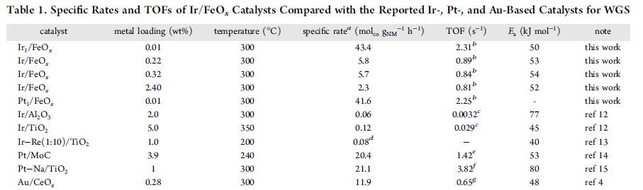
水煤气催化反应
在动力学区域（CO转化率<15%）的反应速率和周转频率(TOFs)。
令人惊讶的是，Ir₁/FeO_{x}催化剂的比反应速率非常高，活性几乎高出一个数量级。
与文献报道的其它Ir催化剂相比，单原子Ir₁/FeO_{x}催化剂的活性高2 ~ 3个数量级。即使使用最活跃的铂或金催化剂，Ir₁/FeO_{x}的SAC的表现与之相当，甚至更高。

Slide 33
水煤气催化反应
总结
  成功制备了并表征了单原子Ir₁/FeO_{x}催化剂
  单原子Ir是主要的反应活性中心
  催化活性显著高于其他非单原子催化剂

Slide 34
总结与展望
具有显著的特点：高活性、高选择性、高原子利用率
近十年来广泛发展：CO氧化、水煤气变换、光化学、电化学
缺陷：
  保证孤立单原子前提下提高负载量
  催化机理的对比与探索
  前体配体的选择与催化位点的失活
发展方向：
  描述单原子周围轻原子的作用
  通过简单、可控、可再现的机理模拟催化反应途径→预测、操纵催化反应
  单原子晶体管、存储器，单原子磁和光电应用

Slide 35
感谢大家的倾听

